Slide 1


微信开发
姜川 – 2014/11

Slide 2
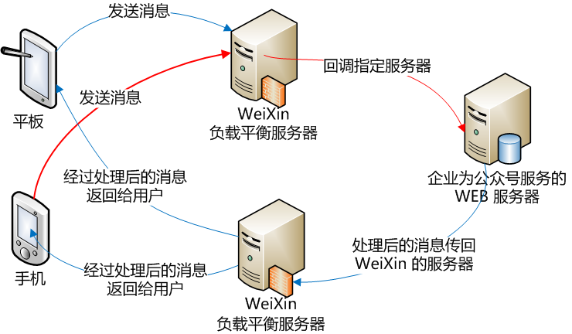
用户发送消息走向图

Slide 3
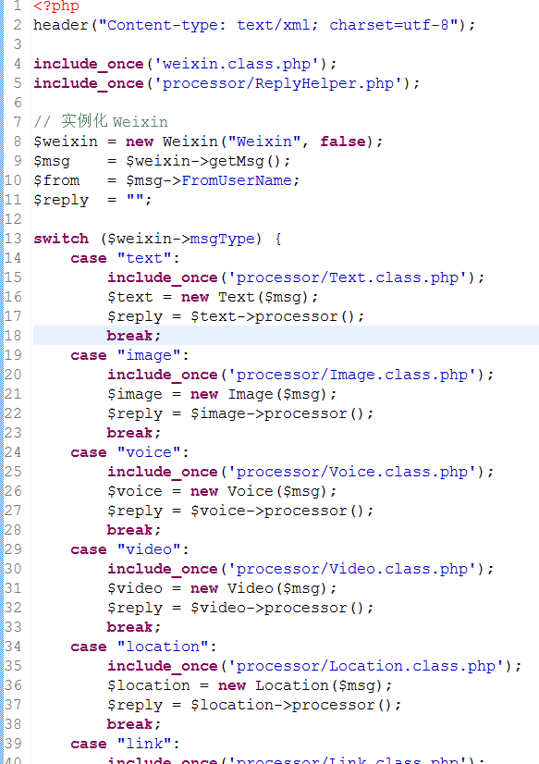
公众平台响应消息类型
文本
图片
语音
视频
位置
链接
事件

Slide 4
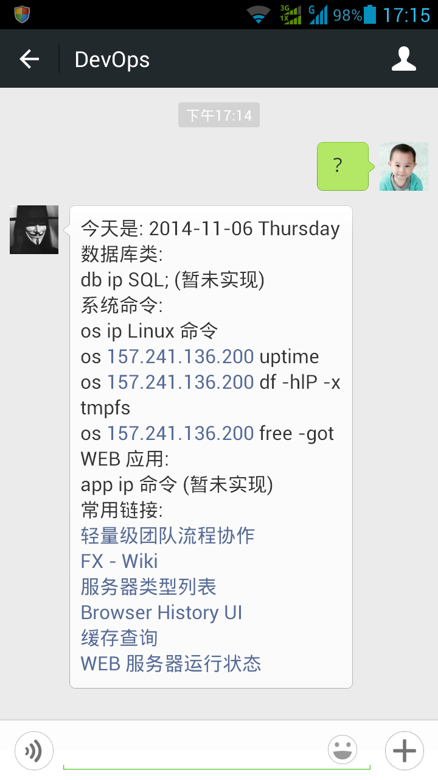
开发实例 - 文本消息
向公众号发消息
发送 ? 或 help
微信服务器收到消息
收到 ? 或 help
回调用企业应用服务器
将消息包装成 XML 发送到配置的企业 WEB 服务器
企业服务处理消息
将消息 ? 或 help 作相应处理，并重新生成回复消息的 XML
返回处理后消息给用户

Slide 5
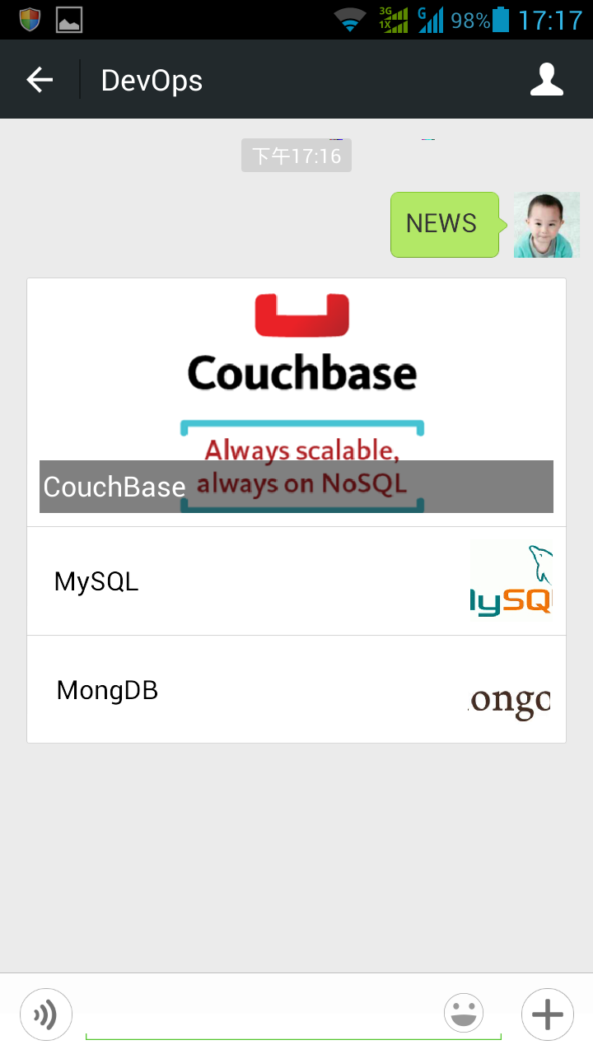
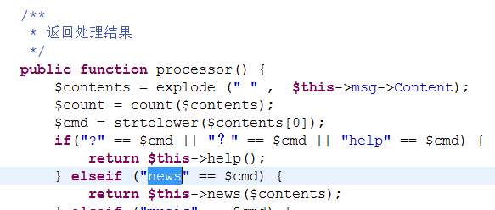
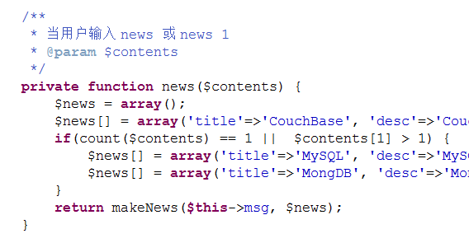
开发实例–图文消息

Slide 6
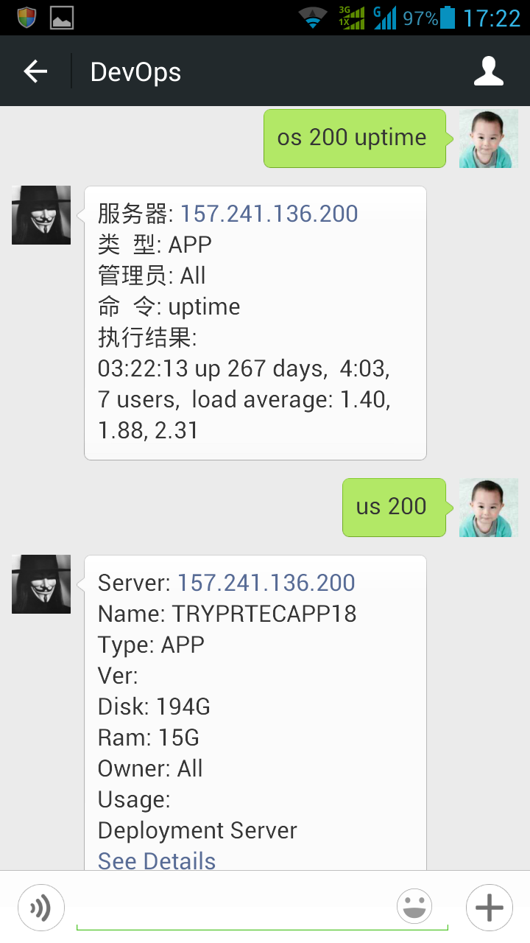
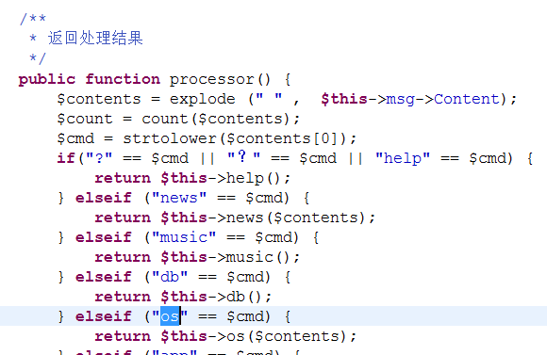
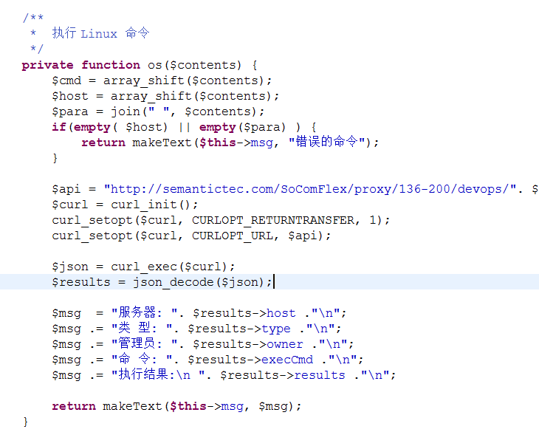
开发实例–调用服务

Slide 7
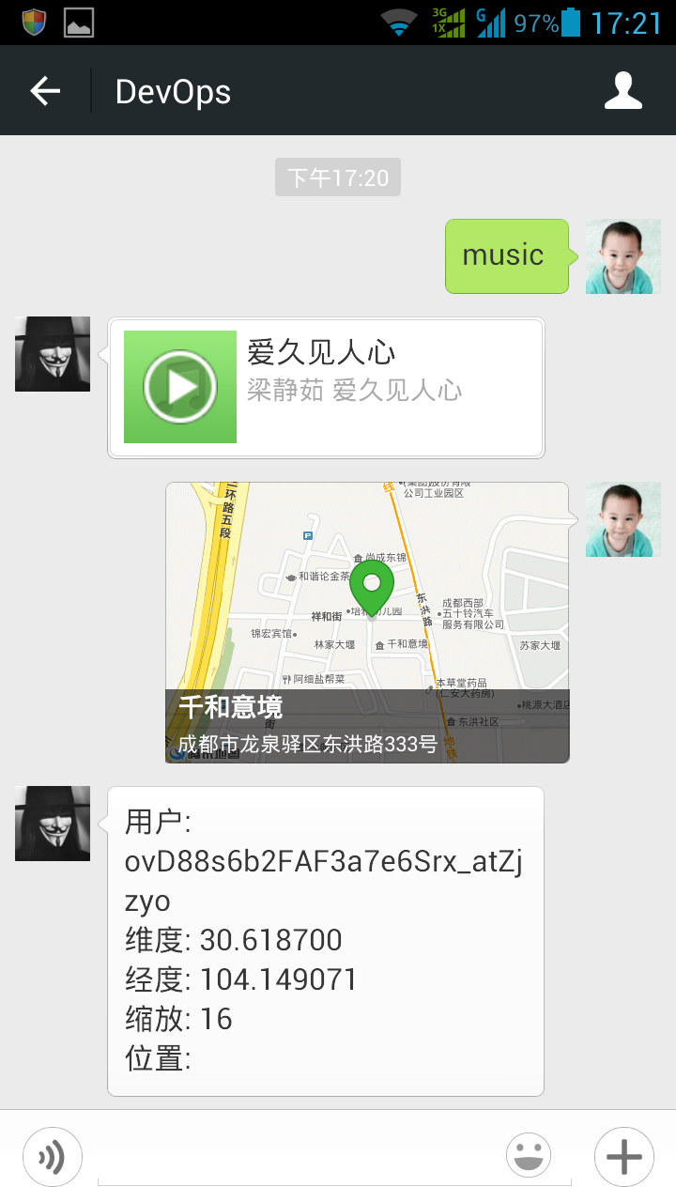
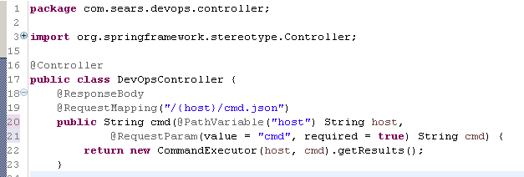
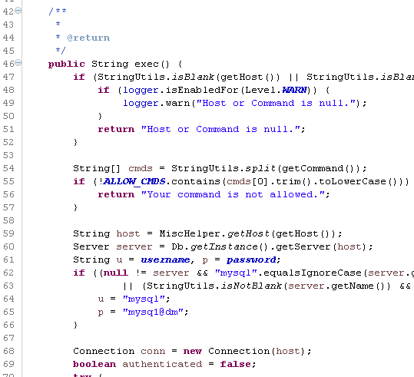
开发实例–服务实现

Slide 8
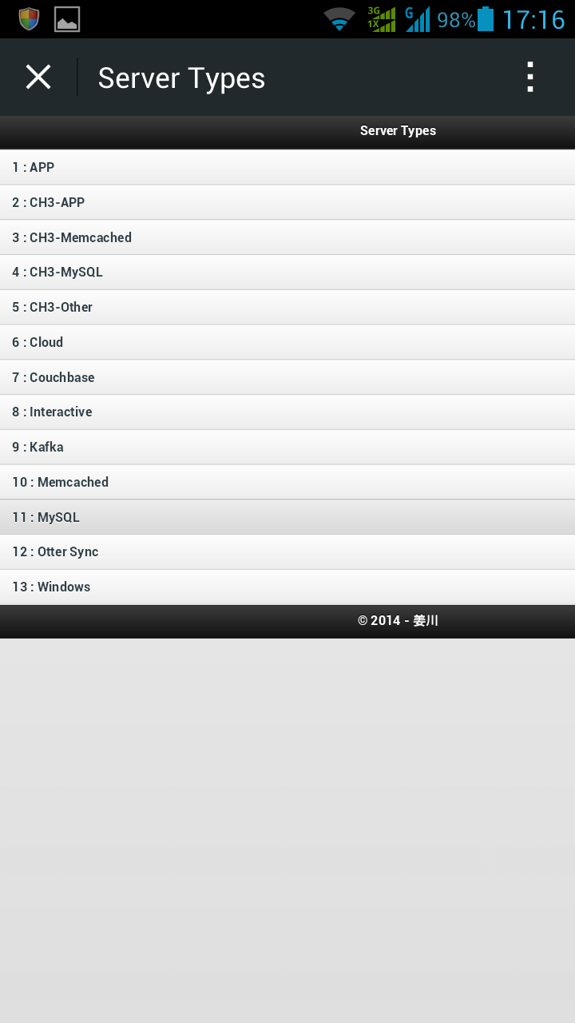
开发实例–微网站
企业服务器上提供的 WEB 服务
WEB 网站是特别对移动客户端作过优化
难点在用户体验，UI 设计上
后台可用任意语言来搭建
Eg. JAVA , ASP, PHP, Python, Perl, RoR

Slide 9
经过认证的公众号
认证前
个人公众号不能申请认证
接收推送消息
认证后
自定义菜单
自定义客服
语音识别，语音解释
群发消息
网页授权
获取地理位置
……

Slide 10
谢谢
Thank You

